Slide 1
Übersicht
Listenfunktion
Liste über erweiterte Suche erstellen
PPN-Liste hochladen

Slide 2
Listenfunktion
Ermöglicht Stapelverarbeitung von verschiedenen Titeln, die gleiche SE-Merkmale erhalten sollen.
Hilfreich bei retrospektiver Sacherschließung
Hilfreich bei Bearbeitung des gleichen Titels in mehreren Auflagen bzw. Ausgaben
Listen können entweder im DA-3 erstellt oder hochgeladen werden.

Slide 3
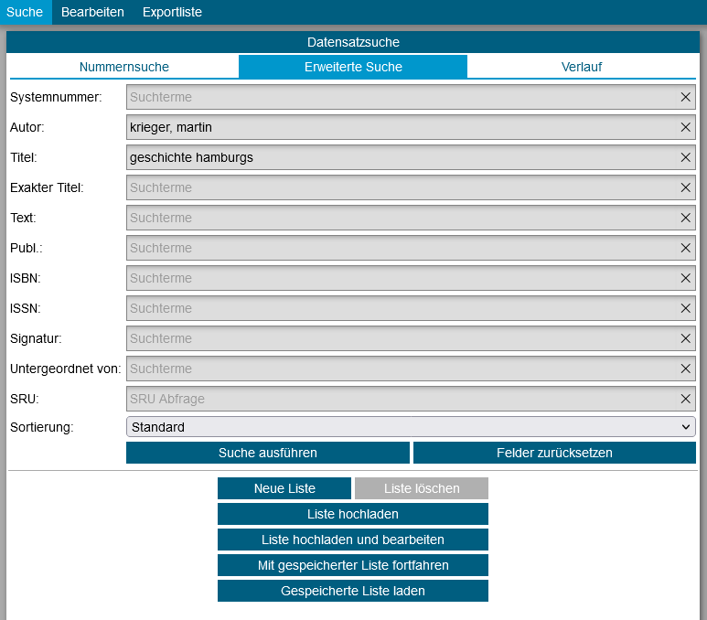
Listen erstellen über erweiterte Suche
„Suche“ und „Neue Liste“, Autor und Titel, dann „Suche ausführen“
Notes:
In diesem Fall ist eine erweiterte Suche im DA-3 der Ausgangspunkt für eine Liste.
Zunächst „Suche“ anklicken, dann „Erweiterte Suche“ auswählen.
Nach Eingabe der Autor-/Titeldaten klickt man zuerst auf „Suche ausführen“, dann auf „Neue Liste“.

Slide 4
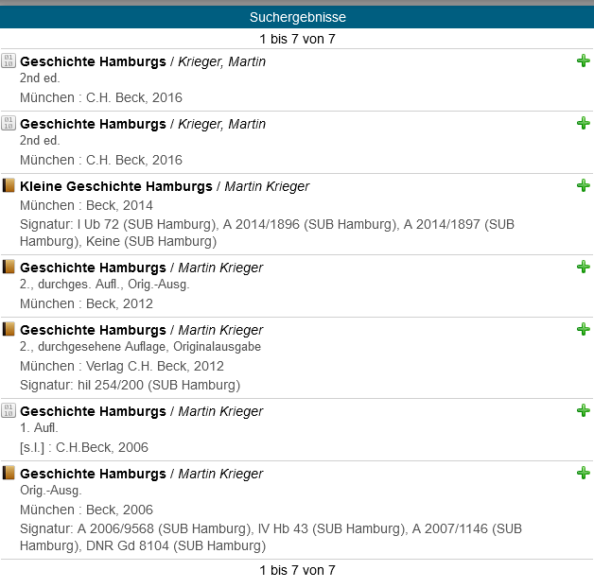
Suchergebnisse zur Bearbeitungsliste
Klicken auf + bringt Titel mit SUB-Bestand zur Bearbeitungsliste
Notes:
Es werden insgesamt 7 Suchergebnisse angezeigt, mit und ohne Bestand der SUB.
Nur die 3 Treffer mit Hamburger Bestand bearbeiten wir. Durch Klicken auf das grüne + werden sie der Bearbeitungsliste hinzugefügt.

Slide 5
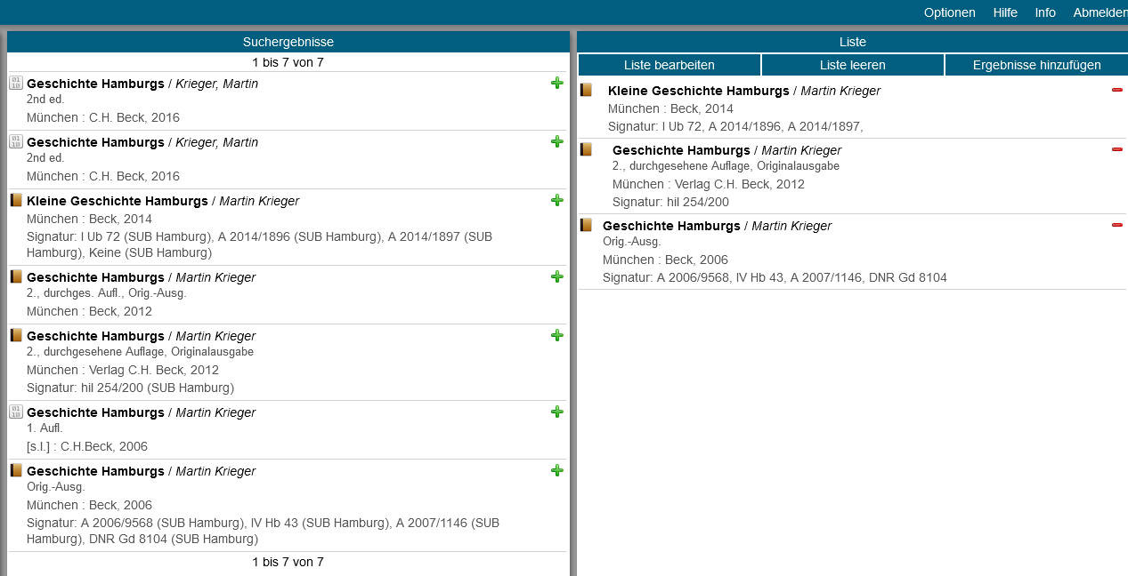
Suchergebnisse zur Bearbeitung
Notes:
„Liste bearbeiten“ aktiviert die Bearbeitung des ersten Titels.
(„Ergebnisse hinzufügen“ übernimmt alle Titel der Spalte „Suchergebnisse“ in die Liste der zu bearbeitenden Titel: dieses ist nur sinnvoll, wenn alle Titel im jeweiligen Bibliotheksbestand sind.)

Slide 6
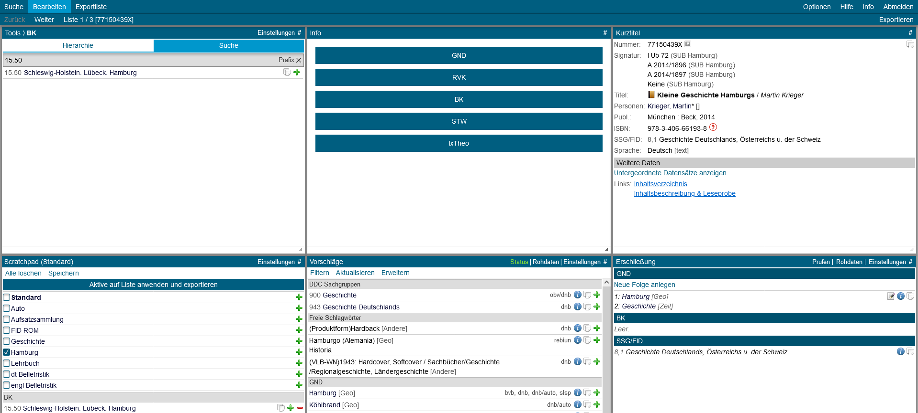
Einzelne Titel einer Liste erschließen
Notes:
An „Weiter Liste (1/3)“ können Sie erkennen, dass der erste von drei Titeln angezeigt wird.
Mit Klicken auf „Weiter Liste (…/…) wird der nächste Titel in den Bearbeitungsbildschirm geholt, in diesem Fall Titel 2.

Slide 7
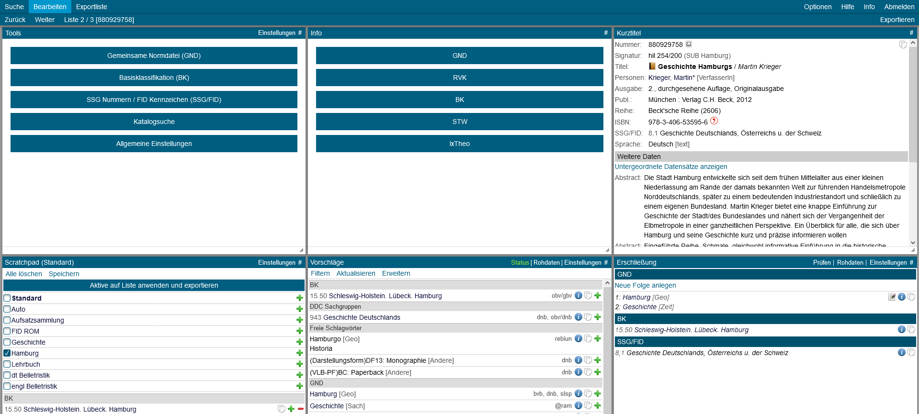
Weiter in Liste zu Titel 2
Notes:
An „Weiter in Liste (2/3)“ können Sie erkennen, dass der zweite von drei Titeln angezeigt wird.
Mit Klicken auf „Weiter in Liste (…/…) wird der nächste Titel in den Bearbeitungsbildschirm geholt.
Sie können mit „Zurück“ wieder zum vorigen Titel gelangen.

Slide 8
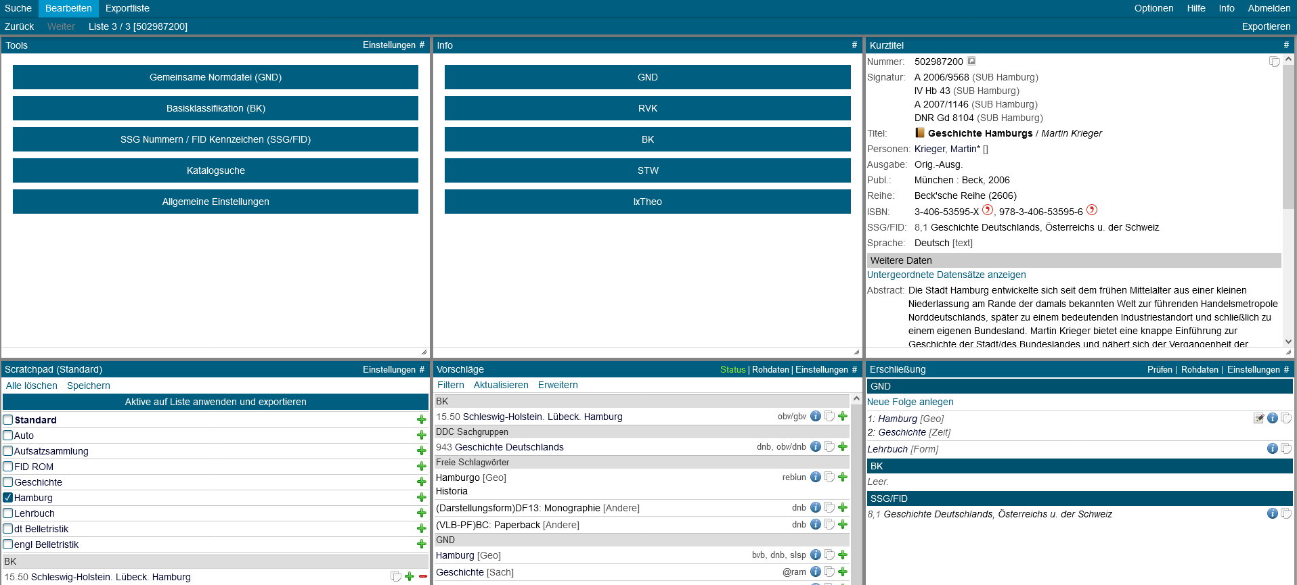
Weiter in Liste zu Titel 3
Notes:
Über das grüne + kann hier die BK aus dem Scratchpad oder aus der Box Vorschläge (obv) in die Box Erschließung übertragen werden. Nach Klicken auf „Exportieren“ (erst möglich, wenn BK ergänzt → roter Button) wird diese (nach 70 Sekunden) im K10plus angezeigt.
Weiterblättern ist beim letzten Titel nicht möglich. Sie können mit „Zurück“ wieder zum vorigen Titel gelangen.
Durch Klick auf „Suche“ ganz oben gelangt man wieder zurück in die Liste.

Slide 9
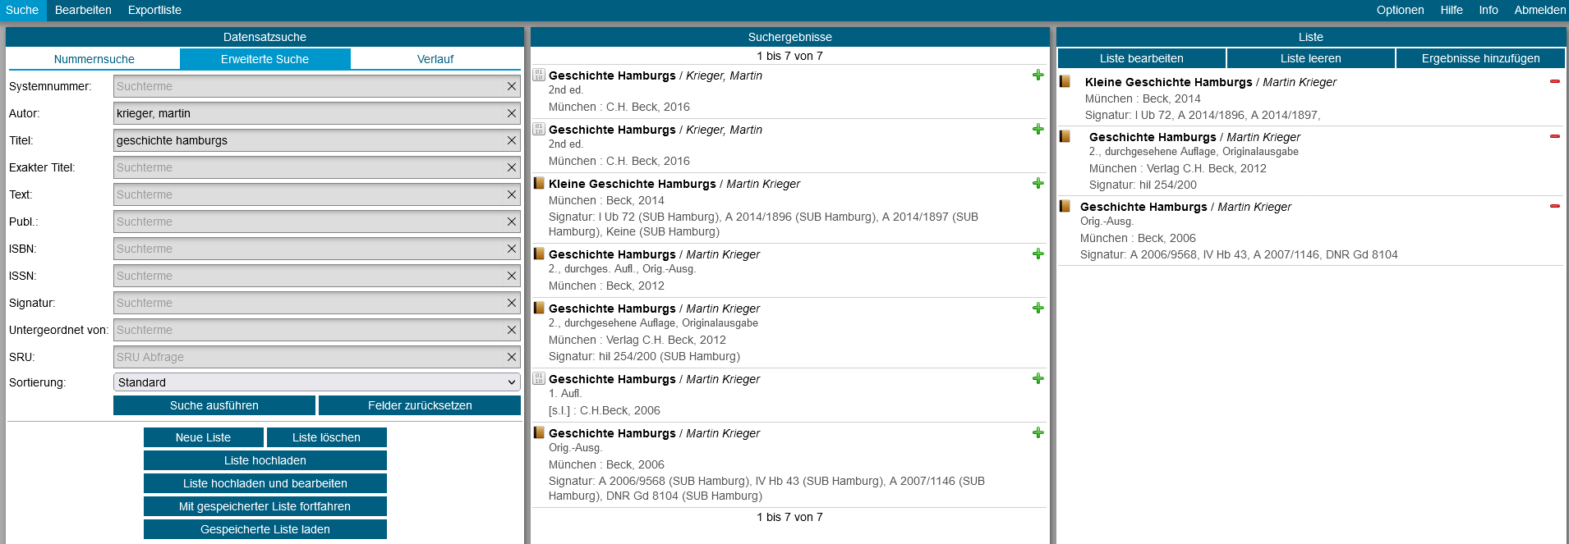
Listenfunktion beenden
Notes:
„Liste leeren“ entfernt alle Titel aus der Liste. „Liste löschen“ entfernt die ganze Liste.

Slide 10
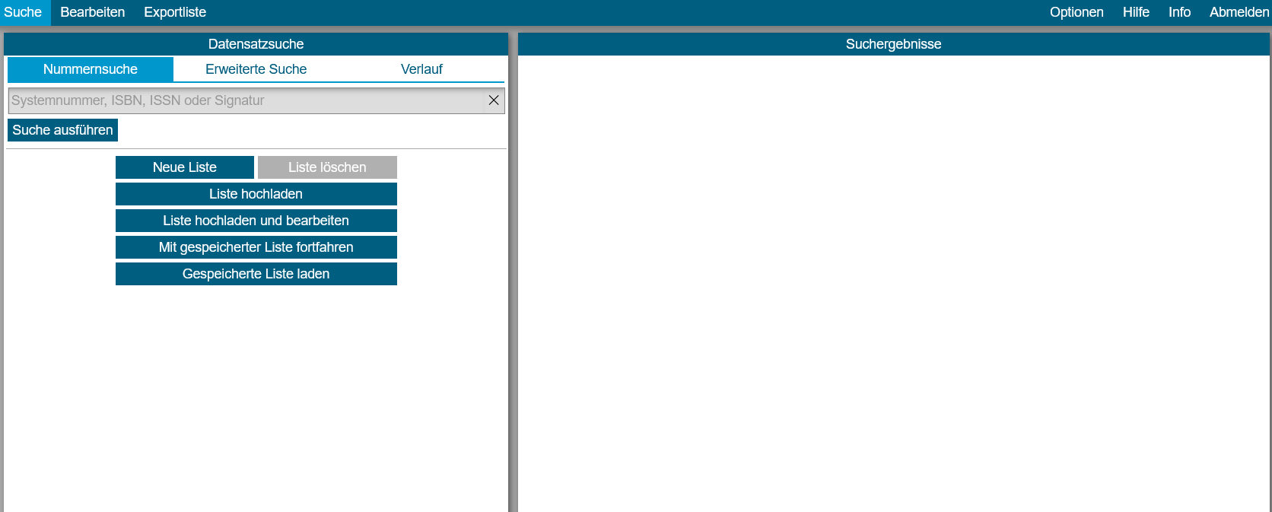
Ende Listenbearbeitung erweiterte Suche
Notes:
Leerer Eingangsbildschirm nach Klick auf „Liste löschen“.

Slide 11
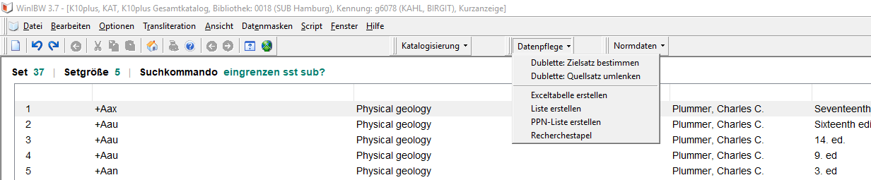
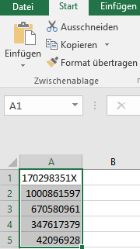
Listenfunktion: WinIBW-PPN-Listen erstellen
Notes:
Wenn Sie in der WinIBW des K10plus eine Suche durchführen (f ats plumphys sst sub?), können Sie anschließend über „PPN-Liste erstellen“. Die PPNs sind im Zwischenspeicher und lassen sich mit Strg+V in den Editor, Word oder Excel (jeweiliges Programm aufrufen) einfügen.
(Bei retrospektiven Titeln empfiehlt sich Word oder Editor, da Excel keine ergänzende 0 (Null) vor alte, kürzere PPNs setzt und die Titel im DA-3 somit nicht gefunden werden können.)
Wichtig: Es darf immer nur eine Systemnummer in einer Zeile sein; Listen mit Signaturen oder ISBNs funktionieren nicht.
Wichtig ist ebenfalls, dass Sie vor dem Speichern der PPN-Liste (Name vergeben) den Dateityp in .txt ändern [Auswahl Text (MS DOS)], sonst funktioniert das Listen-Hochladen im DA-3 nicht.

Slide 12
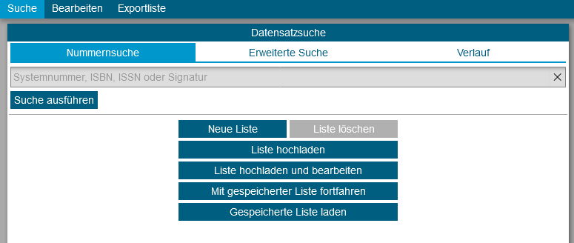
Liste im DA-3 hochladen
Notes:
Über Suche und die Möglichkeit „Neue Liste“ kann man eine neue Liste erstellen und diese Liste hochladen.
Empfehlenswert ist bei einer WinIBW-PPN-Liste die Funktion „Liste hochladen und bearbeiten“, wodurch sofort der 1. Titel aus der Liste im Bearbeitungsbildschirm angezeigt wird.
Eine angefangene Liste bleibt im DA-3 erhalten. Nach Unterbrechung in der Listenbearbeitung kann ich mit „Mit gespeicherter Liste fortfahren“.
Auch nach dem Abmelden bleibt die letzte bearbeitete Liste erhalten.

Slide 13
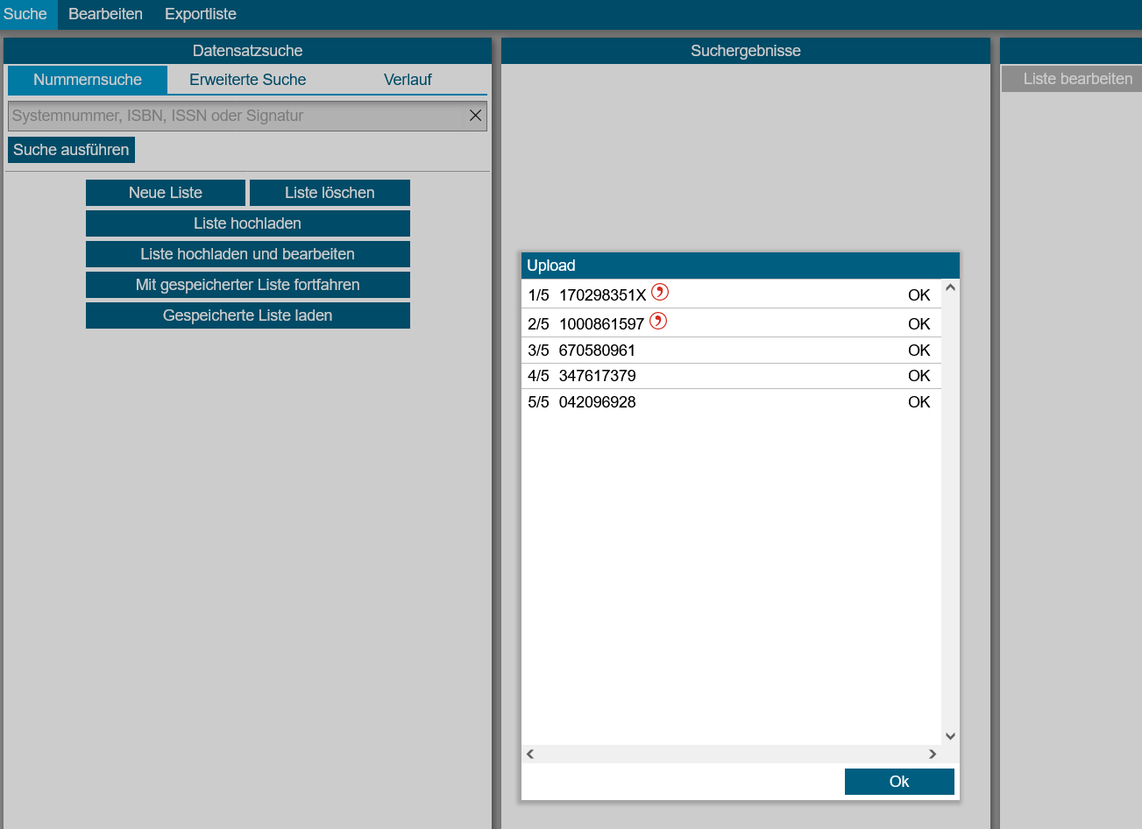
Gespeicherte WinIBW-Liste laden
Notes:
Durch Anklicken „Gespeicherte Listen laden“ erscheint ein Upload-Fenster mit der PPN-Liste.
Nach Bestätigen mit „OK“ werden die Titel in die Bearbeitungsliste übertragen.

Slide 14
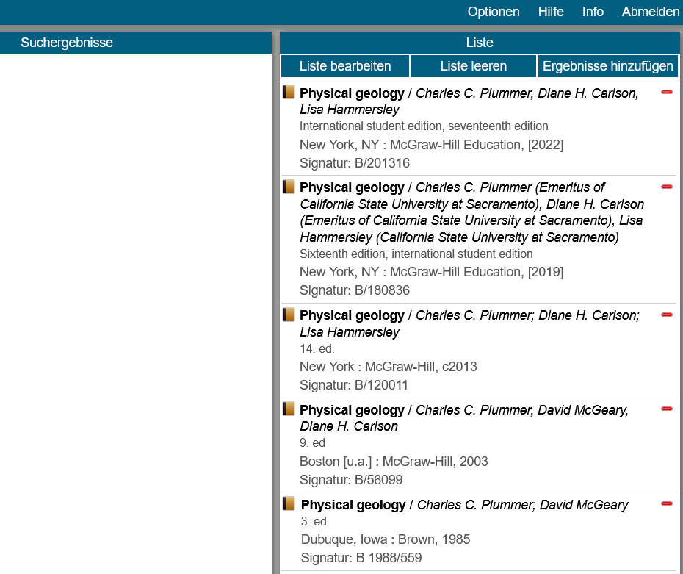
Gespeicherte WinIBW-Liste bearbeiten
Notes:
Über „Liste bearbeiten“ lassen sich die gespeicherten Listentitel sacherschließen.

Slide 15
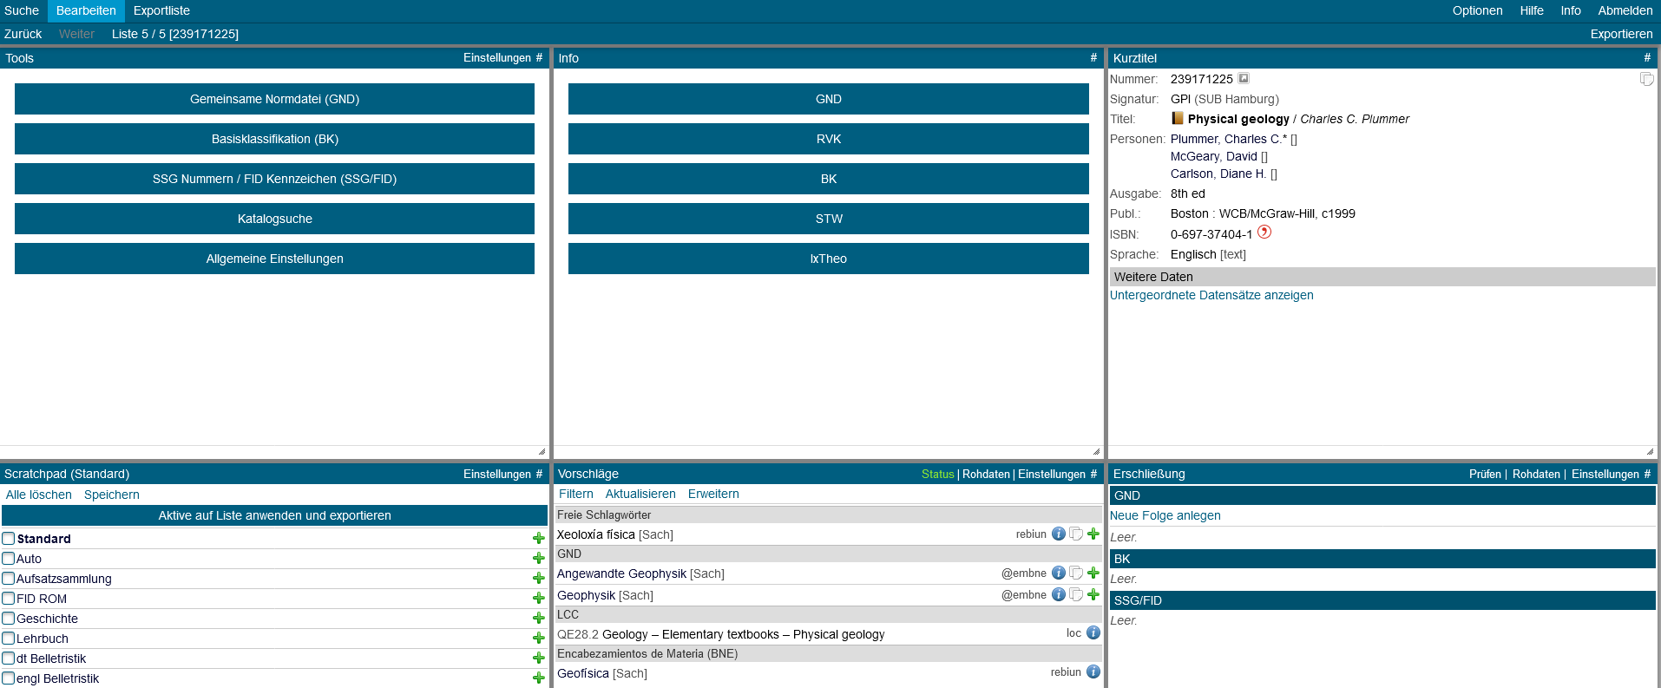
Liste im Bearbeitungsbildschirm
Notes:
Im Bearbeitungsbildschirm wird eine Liste mit den 5 Titeln aus der PPN-Datei angezeigt.
Sollten Titel schon vollständige SE-Daten haben, kann mit „Weiter“ zum nächsten Listentitel gewechselt werden. Sobald einzelne SE-Daten ergänzt werden, ist „Exportieren“ (nur rot bei neuen Daten in Box Erschließung) anzuklicken, bevor der nächste Titel aufgerufen wird.
Der fünfte Titel ist aufgerufen, die vorigen können über „Zurück“ erneut aktiviert werden.

Slide 16
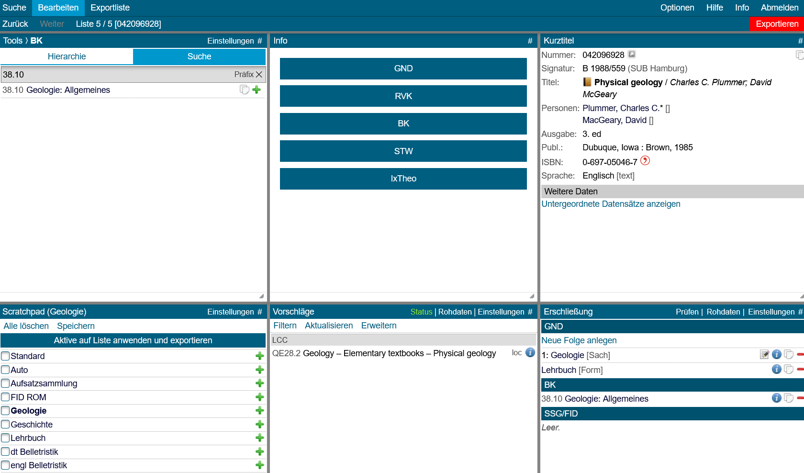
Letzter Titel in Liste
Notes:
Hier wurde das Scratchpad „Geologie“ mit BK 38.10 und SW Geologie sowie die Formangabe Lehrbuch für die Erschließung genutzt.
Über „Suche“ geht es zurück zur Liste; nach der Bearbeitung empfiehlt sich der Button „Liste löschen“.

Slide 17
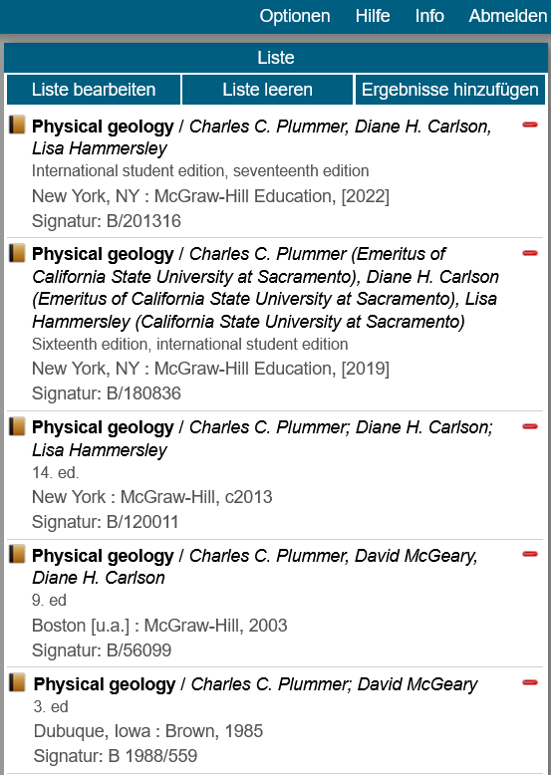
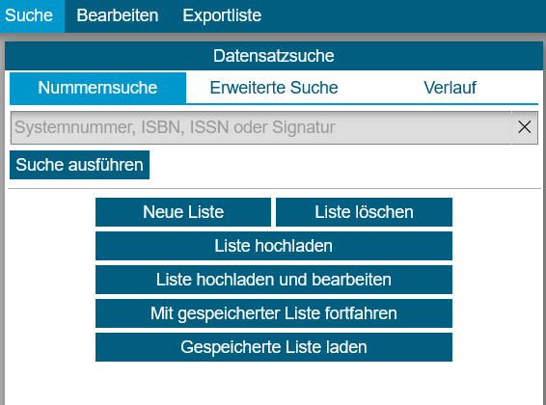
Liste löschen oder Liste leeren
Notes:
„Liste löschen“ führt zurück zum Startbildschirm mit „Nummernsuche“.
„Liste leeren“: es bleibt ein leerer, dreispaltiger Bildschirm für neues Listenbearbeiten.

Slide 18
Möglichkeiten des Listenerstellens
Im DA-3 über erweiterte Suche eine „Neue Liste“ erstellen durch Auswahl mit
PPN-Datei (Endung .txt) aus dem eigenen Laufwerk hochladen und im DA-3 mit „Liste hochladen und bearbeiten“ aktivieren
Aus K10plus/WinIBW PPN-Listen erstellen und im DA-3 hochladen
Notes:
Zusammenfassung der 3 Möglichkeiten

Slide 19
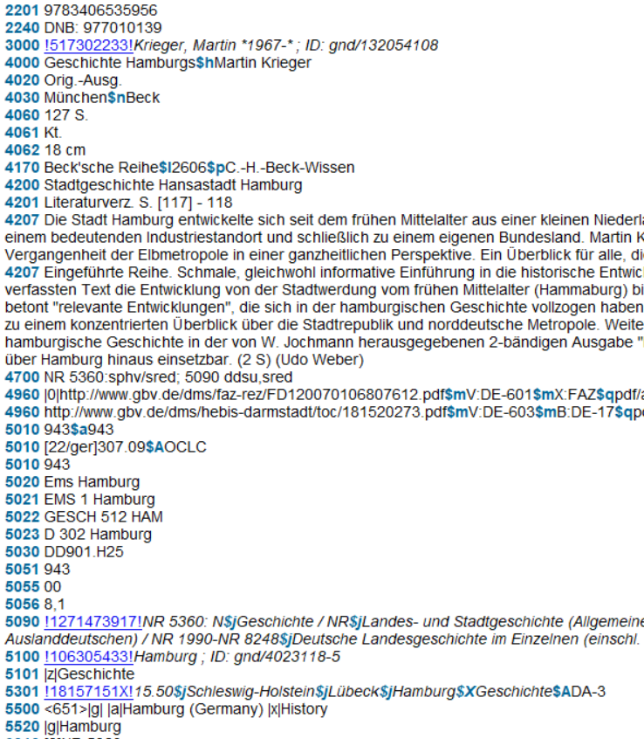
Einspielkontrolle im K10plus
Notes:
Bei dieser Ausgabe war ein GND-SW mit Zeitangabe (DNB) schon vorhanden. Es fehlte nur die BK.
Über die Bearbeitung DA-3-Listenfunktion wurde nach ca. 70 Sekunden in Feld 5301 die BK ergänzt s. „$ADA-3“.
Für die DA-3-Anwender:innen ist die Überprüfung der eingespielten Metadaten im K10plus verpflichtend. Bitte kontrollieren Sie daher immer, ob alle Daten im K10plus korrekt eingespielt wurden.

